Slide 1
Homework 10
Anomaly Detection
ML TAs
ntu-ml-2020spring-ta@googlegroups.com

Slide 2
Goal
Semi-supervised anomaly detection: 在只給定乾淨的（無anomaly）training data的情況下，分辨 testing data 中哪些 data 是來自 training 或是從未見過的類別
Training
Testing
Model
Inlier
Model
Model
Outlier

Slide 3
Data
Training: 某個 image dataset 的 training data (大小32*32*3) 中的屬於某些 label的data（40000 筆）
Testing: 此 dataset 的所有 testing data（10000 筆）
Notice: 請勿使用額外data進行training，亦不可使用pretrained model。可用額外data輔助validation。禁止搜尋或手標給定的data。

Slide 4
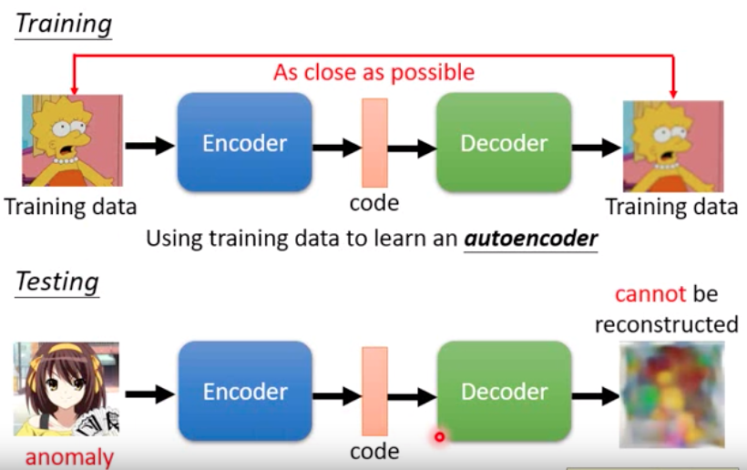
Method 1- Autoencoder

Slide 5
Method 2- K-means
假設 training data 的 label 種類不多
假設 training data 有 n 群
用 K-means 計算 training data 中的 n 個 centroid，再用這 n 個 centroid 對 training data 分群
Inlier data 與所分到群的 centroid 的距離應較 outlier 的此距離來得小

Slide 6
Method 3- PCA
計算 training data 的 principal component
將 testing data 投影在這些 component 上
再將這些投影重建回原先 space 的向量
對重建的圖片和原圖計算平方差，inlier data 的數值應該較 outlier 的數值為小

Slide 7
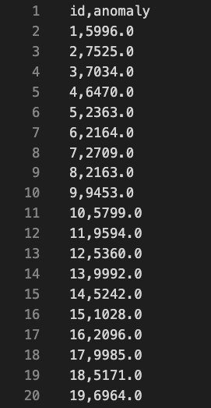
Kaggle
Metric: ROC_AUC score
Sample output:

Slide 8
Report
(2%) 任取一個baseline model (sample code裡定義的 fcn，cnn，vae) 與你在kaggle leaderboard上表現最好的單純autoencoder架構的model（如果表現最好的model就是sample code裡定義的model的話就任選兩個，e.g. fcn & cnn），對各自重建的testing data的image中選出與原圖mse最大的兩張加上最小的兩張並畫出來。（假設有五張圖，每張圖經由autoencoder A重建的圖片與原圖的MSE分別為 [25.4, 33.6, 15, 39, 54.8]，則MSE最大的兩張是圖4、5而最小的是圖1、3）。須同時附上原圖與經autoencoder重建的圖片。（圖片總數：(原圖+重建)*(兩顆model)*(mse最大兩張+mse最小兩張) = 16張）
(1%) 嘗試把 sample code中的KNN 與 PCA分別做在 autoencoder 的 encoder output 上，並回報兩者的auc score以及本來model的auc。autoencoder不限。不論分數與本來的model相比有上升還是下降，請同學簡述原因。

Slide 9
Report
3. (1%) 如hw9，使用PCA或T-sne將testing data投影在2維平面上，並將testing data經第1題的兩顆model的encoder降維後的output投影在2維平面上，觀察經encoder降維後是否分成兩群的情況更明顯。（因未給定testing label，所以點不須著色）（總共3張圖）
4. (2%) 說明為何使用auc score來衡量而非binary classification常用的f1 score。如果使用f1 score會有什麼不便之處？

Slide 10
Submission Format
GitHub 上的 hw10-<account> 裡面必須有以下檔案：
report.pdf
*.py（所有train/test model會用到的.py檔）
Training時只能使用autoencoder model，testing時允許使用如report第2題提到的方法來提昇performance
Kaggle上performance最好的model跟任意一個baseline model
models/best.pth (kaggle leaderboard上表現最好的model)
models/baseline.pth (另一顆baseline model)

Slide 11
Submission Format
hw10_test.sh
用同學繳交上來的 兩顆model執行testing，
用法: bash hw10_test.sh <test.npy> <model> <prediction.csv>
<test.npy>: 助教這邊存放 test.npy 的路徑，請同學不要寫死
<model>: 同學上繳的autoencoder model的路徑，請同學不要寫死。model的名稱一律照上頁的方式命名（best.pth, baseline.pth）。同學的程式須從名稱判斷是哪顆model。
<prediction.csv>: model預測的output，請同學不要寫死
hw10_train.sh
說明：訓練同學上繳的兩顆model
用法: bash hw10_train.sh <train.npy> <model>
<train.npy>: 助教這邊存放 train.npy 的路徑，請同學不要寫死
<model>: 訓練完 autoencoder model 之後要存檔的路徑，請同學不要寫死。用法同testing
範例:
Training: bash hw10_train.sh ~/data/train.npy ~/models/baseline.pth
Evaluation: bash hw10_test.sh ~/data/test.npy ~/models/baseline.pth ~/outputs/prediction.csv

Slide 12
Reproduction
Report 及 reproduction 中所指的 score 為 public leaderboard 上的 score。
原則上助教只會執行 testing 的 script。請確保上傳的 model 的 testing 結果與 Kaggle 上的結果誤差在 ±3% 之間，若超過以上範圍，才會執行 training 的 script，若一樣誤差超過 ±3%，Kaggle 將不予計分。
Testing 執行時間上限為 10 分鐘。
Training 執行時間上限為 30 分鐘。

Slide 13
FAQ
若有其他問題，請在 FB 社團貼文裡或寄信至助教信箱，請勿直接私訊助教。
助教信箱：ntu-ml-2020spring-ta@googlegroups.com

Slide 14
Links
Kaggle: https://www.kaggle.com/c/ml2020spring-hw10
Colab: https://reurl.cc/8GlnEy
Report template: https://reurl.cc/204g16
遲交表單: https://bit.ly/39d2x2m

